Slide 2
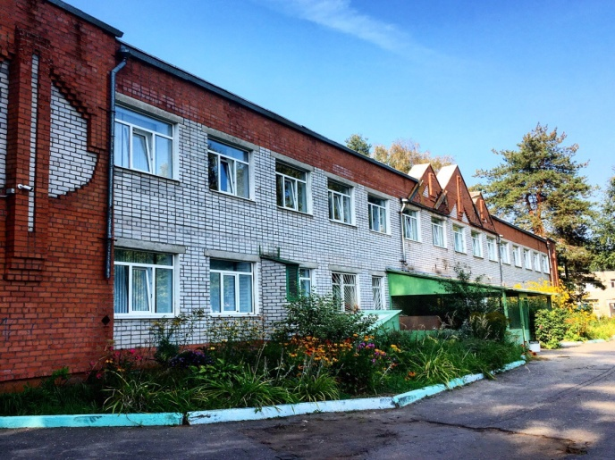
Муниципальное общеобразовательное учреждение «ЛЕСНОПОЛЯНСКАЯ НАЧАЛЬНАЯ ШКОЛА ИМ. К.Д.УШИНСКОГО»
ЯРОСЛАВСКОГО МУНИЦИПАЛЬНОГО РАЙОНА
Создание в ОО образовательной среды, которая поможет каждому
в достижении оптимального уровня интеллектуального, личностного, эмоционального, духовно -нравственного, телесного развития

Slide 3

Проект личностно-развивающей образовательной среды
Успех приходит к тем, кто движется вперед!
От успеха в школе к успеху в жизни.

Slide 4
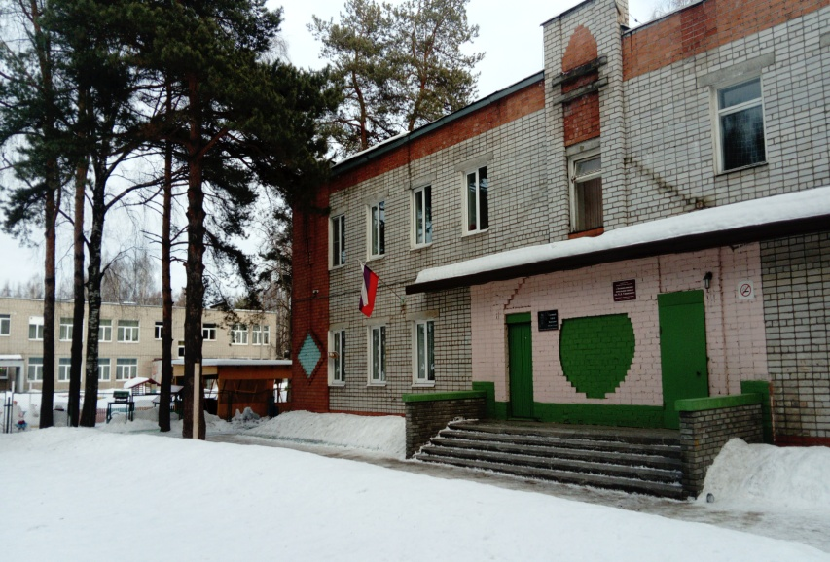
КРАТКАЯ СПРАВКА О школе
Наша школа – это обучающиеся и воспитанники. Обучение по программам:
дошкольного и начального общего образования;
для детей с ограниченными возможностями здоровья организовано коррекционно-развивающее обучение;
обучение на дому.
Наша школа уникальна своей преемственностью между дошкольными группами и начальным образованием.
Педагогический коллектив образовательной организации – это высокопрофессиональные педагоги, чутко реагирующие на требования времени, умеющие гибко сочетать традиционные методы обучения с инновационными педагогическими технологиями.
Директором является Лозинская Галина Владимировна.

Slide 5
ВАЖНЕЙШИЕ ВЫВОДЫ ИЗ АНАЛИЗА
Графическая модель образовательной среды
МОУ Леснополянская НШ им. К.Д. Ушинского ЯМР дошкольные группы
Графическая модель образовательной среды
МОУ Леснополянская НШ им. К.Д. Ушинского ЯМР начальной школы

Slide 6
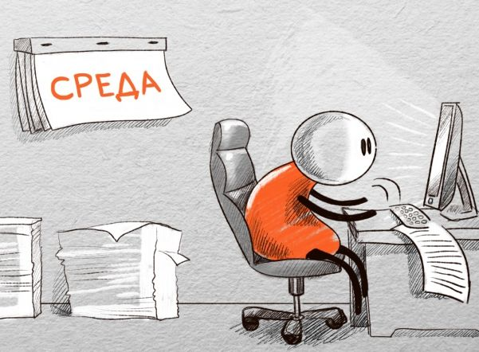
ВАЖНЕЙШИЕ ВЫВОДЫ ИЗ АНАЛИЗА
Обе графические модели наглядно демонстрируют преобладание
в образовательном учреждении карьерного
и догматического типа образовательной среды

Slide 7
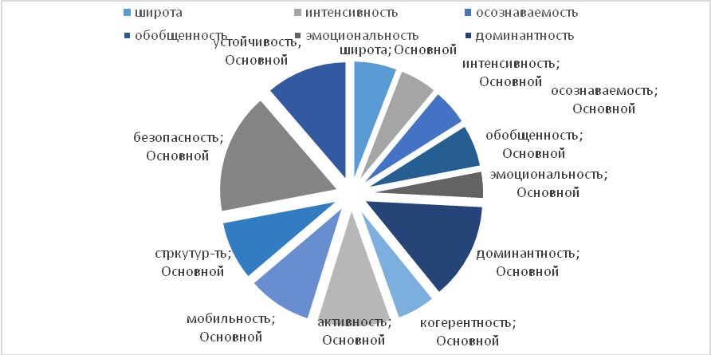
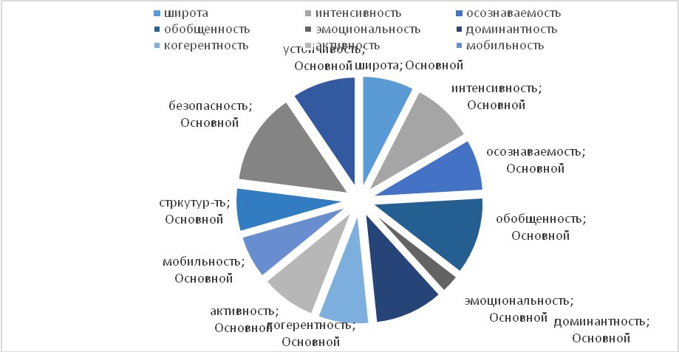
ВАЖНЕЙШИЕ ВЫВОДЫ ИЗ АНАЛИЗА
Диаграмма количественной оценки образовательной среды дошкольных групп
Диаграмма количественной оценки образовательной среды начальной школы
Notes:
Проведя анализ школы и ее среды, мы сделали такие выводы

Slide 8

ВАЖНЕЙШИЕ ВЫВОДЫ ИЗ АНАЛИЗА
Параметры среды | Дошкольная группа | Начальная школа
Преобладающий тип среды | Карьерная образовательная среда | Карьерная образовательная среда
Коэффициент модальности | 1,0 | 1,0
Широта | 2,5 | 3,5
Осознаваемость | 1,95 | 3,5
Эмоциональность | 1,5 | 1,3
Когерентность | 2,1 | 3,5
Широта
Осознаваемость
Эмоциональность
Когерентность
Notes:
Проведя анализ школы и ее среды, мы сделали такие выводы

Slide 9
Ключевая проблема ПРОЕКТА
И ЕЕ АКТУАЛЬНОСТЬ
Снижение качества образования
Отсутствие развития личностного потенциала
Карьерная среда
Низкий уровень включенности родителей
Авторитарность и высокий уровень контроля
Низкая мотивация педагогического коллектива, отсутствие компетенций
Notes:
Речь идет о практической проблеме, связанной с общей темой проектов (ЛРОС)

Slide 10
Целевые группы, БЛАГОПОЛУЧАТЕЛИ
Дети
Воспитанники
Обучающиеся
Педагоги
Воспитатели
Учителя
Родители
Родители
Законные представители
Администрация

Slide 11
ИСПОЛНИТЕЛИ ПРОЕКТА
Администрация
Педагоги
Дети
Успех зависит от каждого!
Родители
Notes:
Кто и в какой со-организации доразрабатывает проект и выполняет проект

Slide 12
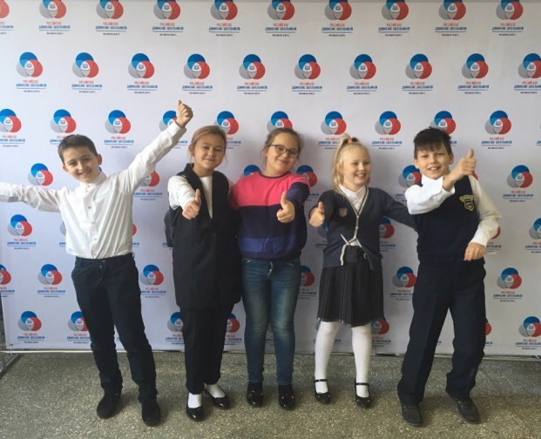
Цель проекта
Формирование образовательной среды способствующей развитию личностного потенциала ребенка.
Notes:
Что в итоге проекта будет создано в ОО?

Slide 13
ЗАДАЧИ проекта
Разработать программу личностно-развивающей образовательной среды школы
Создать условия для развития творческого потенциала всех участников образовательного процесса
Развитие кадрового потенциала
Развитие ресурсной базы
Увеличение доли творческого типа среды
Активное включение родителей в образовательные процессы

Slide 14
ЗАДАЧИ проекта
Разработать программу личностно-развивающей образовательной среды школы
Создать условия для развития творческого потенциала всех участников образовательного процесса
Развитие кадрового потенциала
Развитие ресурсной базы
Увеличение доли творческого типа среды
Активное включение родителей в образовательные процессы

Slide 15
Планируемые результаты проекта
Программа создания ЛРОС
Повышение квалификации сотрудников
Внедрение новых технологий в практику работы ОО
Повышение качества образования
Модернизация предметно – пространственной среды
Расширение социальных контактов

Slide 16
СТРАТЕГИЯ. КЛЮЧЕВЫЕ ИДЕИ ПРОЕКТА
Увеличение доли творческого типа среды, за счет снижения доли карьерного и догматического типа.
Обеспечение условий для планомерного повышения показателей всех параметров среды.
Обеспечения условий для повышения показателей таких приоритетных параметров как широта, осознаваемость, когерентность и эмоциональность.

Slide 17
СТРАТЕГИЯ. механизмы и способы ДОСТИЖЕНИЯ РЕЗУЛЬТАТОВ
Создание творческой группы
Изменение предметно – пространственной среды
Расширение социальных контактов
Разработка и внедрение проекта, мониторинг и оценка результата
Модернизация, обновление ППС
Социальная интеграция, привлечение партнеров
Notes:
Каковы подходы к реализации, ее стратегия, как осуществятся ключевые идеи, как произойдут изменения?

Slide 18
РЕСУРСЫ проекта, ресурсное обеспечение
Ресурсы
Кадровые
Методические
Финансовые
Информационные
Notes:
Какие ресурсы по группам необходимы для успеха проекта и как они будут обеспечиваться?

Slide 19
УПРАВЛЕНЧЕСКОЕ СОПРОВОЖДЕНИЕ ПРОЕКТА
Директор (лидер команды) – осуществляет контроль и координацию действий по реализации проекта внутри организации.
Заместители директора по УВР и ВР (внутренние кураторы проекта) – осуществляют курирование педагогов и воспитателей по реализации проекта, оценивают эффективность реализации.
Методический совет школы (внутренний ресурс) – обучение новым методом, технологиям и формам работы, повышения профессионализма педагогического коллектива.
Педагог-психолог (внутренний эксперт) – проведения мониторинга.

Slide 20

Способы оценки достижения результатов и эффектов проекта
Мониторинг образовательной среды
Мониторинг личностных изменений участников образовательного процесса
Интервизия

Slide 21
Риски проекта и способы их минимизации
Возможные риски | Способы минимизации
Низкая продуктивность | Разделение работы на этапы с четким определением сроков и границами ответственности
Мотивация | Моральное и материальное стимулирования сотрудников
Возможное ухудшение технического состояния | Устранение собственными ресурсами. Привлечение внешнего финансирования (спонсорская помощь).
Экономические | Оптимальное использование ресурсов, фандрайзинг

Slide 22
КОНТУРЫ «ДОРОЖНОЙ КАРТЫ» проекта
Этап | Срок реализации | Содержание
1 этап | 2018 -2019 | Создание творческой группы, разработка и внедрение проекта
2 этап | 2019 – 2020 | Практическая реализация проекта
3 этап | 2020 – 2021 | Мониторинг, оценка результатов, трансляция опыта

Slide 23
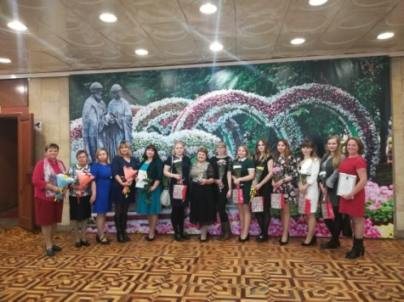
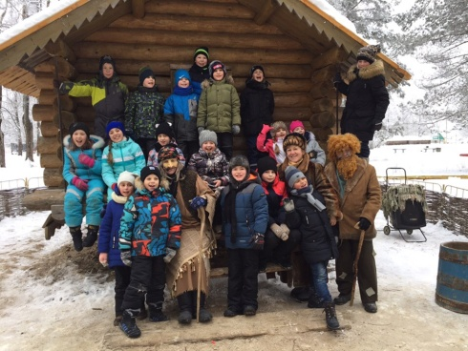
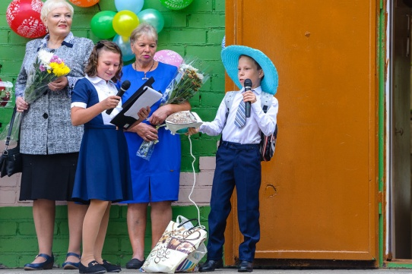
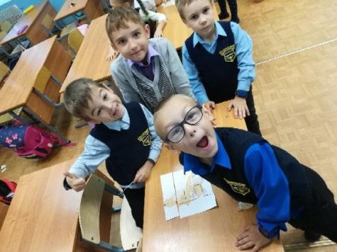
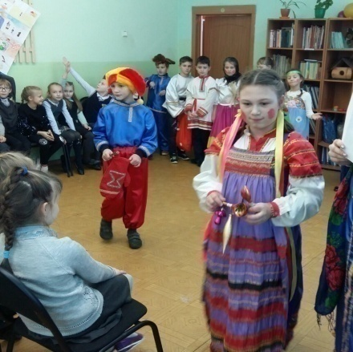
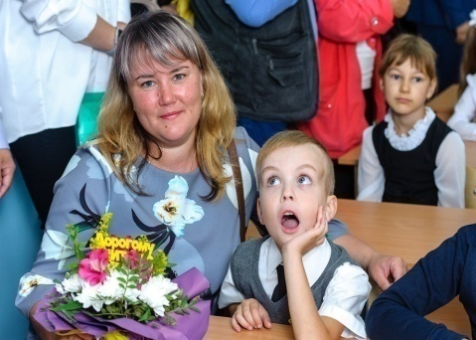
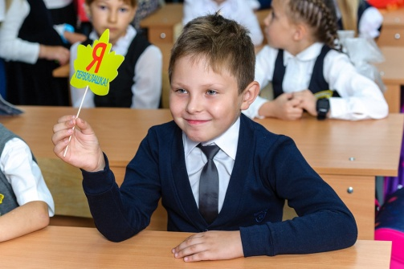
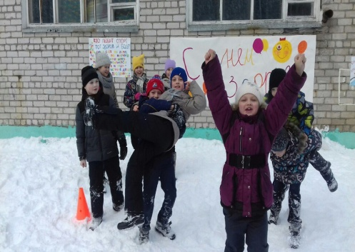
Будущие исполнители проекта
«Искать, творить, стремиться к цели, быть первыми во всяком деле!»

Slide 24
Спасибо за внимание!
Lesnaya-polyana2007@yandex.ru
т. (4852) 76-58-05

